Slide 1
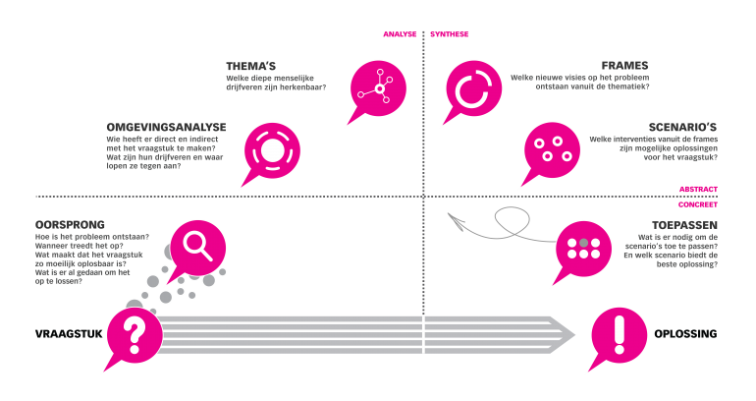
Hoe gaan we dat doen?!
Design Thinking
Thema’s
Eerste ideeën op gebied van CE, VT, LS, SW en WE
Marktonderzoek
Wie is de doelgroep? Wat zijn hun wensen?
Omgevingsanalyse
Inventariseer informatie over plangebied
Scenario’s
Wat zijn mogelijke oplossingen?
Oorsprong
Wat is de geschiedenis van het gebied?
Testen
Wat vindt de doelgroep van de eerste ideeën
Presenteren
Presenteer je ontwerp aan de opdrachtgever
Vraagstuk
Wat zijn de wensen van de opdrachtgever?

Slide 2
Planning in grote lijnen
Week | Algemene info
1 | Opstart periode Intro LA 1 ‘Inventarisatie van plangebied’ Vraagstuk Wat zijn de wensen van de opdrachtgever? Oorsprong Wat is de geschiedenis van het gebied?
2 | Groep vormen Omgevingsanalyse Inventariseer informatie over plangebied Thema’s Eerste ideeën op gebied van CE, VT, LS, SW en WE
3 | Intro LA 2 ‘Marktonderzoek’ Marktonderzoek Wie is de doelgroep? Wat zijn hun wensen?
4 | Intro LA 3 ‘Ontwerp’ Marktonderzoek Wie is de doelgroep? Wat zijn hun wensen?
5 | Scenario’s Wat zijn mogelijke oplossingen?
Week | Algemene info
6 | Scenario’s Wat zijn mogelijke oplossingen?
7 | Testen Wat vindt de doelgroep van de eerste ideeën?
8 | Presenteren Presenteer je ontwerp aan de opdrachtgever Portfolio deadline - dinsdag 20 juni Presentatie ontwerp – donderdag 22 juni Deadline verantwoordingsdocument – vrijdag 23 juni
9 | Kennistoets – maandag 26 juni Herkansing portfolio = vrijdag 30 juni Herkansing periode 4 - woensdag 5 juli
10 | Finale herkansing op maandag 10 juli

